Slide 1
תחום הגנה לאומית מב"ל, מחזור מ"ז
מוביל התחום: אבי אלמוג
ספטמבר 2019

Slide 2
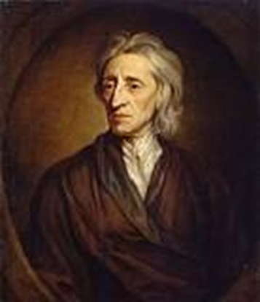
התפתחות המחשבה על זכויות הפרט וחירותו
"אין להניח שמצוי בקרבנו סדר של דרגות, המקנה לנו סמכות להשמיד זה את זה, כאילו נוצרנו איש לשימושו של חברו..."
John Locke 1632-1704

Slide 3
רקע כללי: הזכות לחיים והזכות לביטחון
הזכות לחיים - לכל אדם יש את הזכות לחיים, לחירות אישית וביטחון אישי.
זכות המדינה להגנת אזרחיה - חובה על מדינה להגן על חייהם וביטחונם של אזרחיה בתוך המדינה ומעבר לגבולותיה לשם כך זכותה להפעיל את זרועות הביטחון שלה.

Slide 4
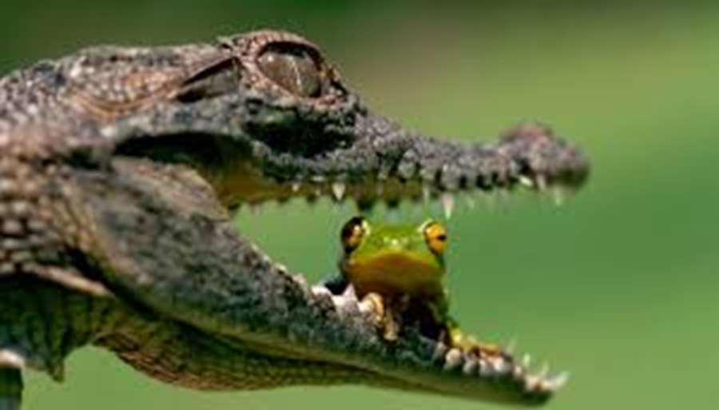
תחום הגנה לאומית במב"ל – הישג נדרש
הכרות עם מושגים בסיסיים בתחום ההגנה הלאומית והעולם הדיגיטלי
הכרת המערכת היריבה לישראל- "שחקנים", אינטרסים, איומים והזדמנויות
הכרות עם תחום ההגנה הלאומית בישראל: מושגי יסוד, ארגונים, אסטרטגיות תהליכים ויכולות
יכולת ביצוע הקשרים וזיקות הגומלין בין תחום הגנה לאומית בישראל והעולם הדיגיטלי לתחומים האחרים בביטחון הלאומי

Slide 5
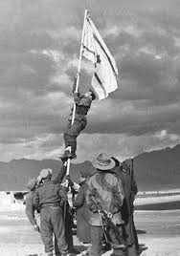
תחום הגנה לאומית במב"ל – ההגיון המסדר של התחום
ביטחון לאומי
הגנה לאומית
העולם הדיגיטלי
הגנה לאומית בישראל
מזרח תיכון

Slide 6
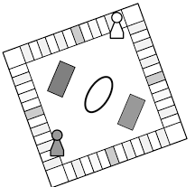
הגנה לאומית – העונה הגלובלית
התעוררות האסלאם הסוני – אוריה שביט
עליית הסהר השיעי במזה"ת - ר. צימט
שיעה VS סונה מ. ליטבק אסטרטגיה צבאית– ד. אדמסקי
הרצאות
יסודות הבטל"מ בראיה גלובלית – ע. שטרן טרור עולמי - מרצה ? יום טרור עולמי -9/11 גישות ואסכולות מפוליס לגלובליזציה –ד. נבות מוסלמים באירופה
סיור אירופה יוטמעו מרכיבי הגנה לאומית
ביקור משרד החוץ
קורס / סמינר
סיורים
ומה עוד?
ר מל"ל-מ.בן שבת הסכם הגרעין- מ. צפרי אודיז, א.סתר

Slide 7
הגנה לאומית – העונה הישראלית
תפיסת הביטחון ואסטרטגיית צה"ל – רמטכ"ל
האיום האיראני - ר. צימט
הרצאות
סיורים אזוריים סיור ירדן צפון, דרום, איו"ש וי-ם יוטמעו תכני הגנ"ל (חזבאללה, דעא"ש, הסוגיה הפלסטינית( ועוד עולם דיגיטלי/סייבר
מושגי יסוד בבטל"מ – רכיב הגנה – בתיכנון: בוגי יעלון, ע. שלח, י. עמידרור ד. מרידור
רכיב הגנה לאומית בביטחון הלאומי הרצאות מפקד המכללות
מדינות הלאום- א. שביט אסטרטגיה – התנסויות וסימולציה
קורס / סמינר
סיורים
ומה עוד?
הטרור ההשראתי – ר.אלשיך
שליח רוה"מ טורקיה – מעצמה אזורית – איתן נאה

Slide 8
הגנה לאומית – עונת בחירה
ר' אמ"ן, ר' שב"כ, ר' מוסד, מפכ"ל מפקד חיל האוויר
ר אמצ מדיניות הגרעין של ישראל- ר וא"א
הרצאות בכירים
קורס עולם דיגיטלי – ד.רז סדנה סייבר – מטה הסייבר- כרגע נצבע יום אחד הפוליטיקה של הטכנולוגיות צבא וחברה- נ. הורביץ
סיור מזרח
אמ"ן/יח 8200 שב"כ מוסד משטרה תשתיות יוטמעו תכני הגנ"ל ועולם דיגיטלי
קורס / סמינר
סיורים
ומה עוד?
חוסן לאומי – הגנת העורף חלל – היבטי הגנ"ל

Slide 9
קורס עולם דיגיטלי
המטרה: המשתתף יכיר טכנולוגיות מתקדמות ואת השפעתן.
ייחשף לדילמות ומתחים הכרוכים בפיתוח ושימוש בטכנולוגיות אלו.
תכנים:
מושגי בסיס במחשוב, תקשורת G5, בינה מלאכותית (AI) IOT , למידת מכונה (ML), BIG DATA, רובוטיקה, כלים אוטונומיים, בלוקצ'יין ביולוגיה חישובית ועוד
ניתוח השפעות: איומים והזדמנויות - מדינה דמוקרטית, אתיקה, רגולציה, פרטיות ועוד...
ישום והטמעה: אסטרטגיה דיגיטלית, טרנספורמציה דיגיטלית
פרופסור דני רז טכניון פקולטה למדע המחשב
זוכה פרס ינאי למצוינות אקדמית

Slide 10
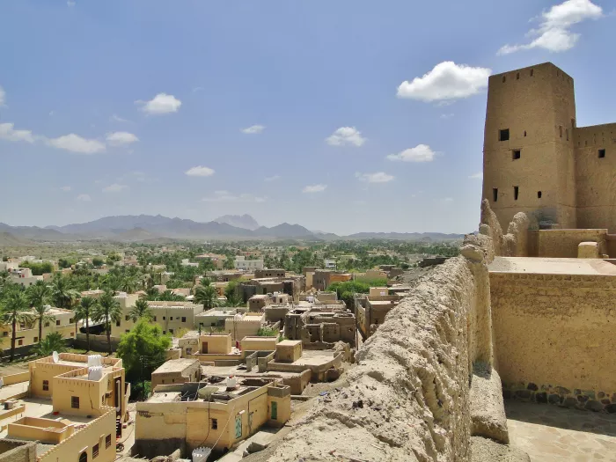
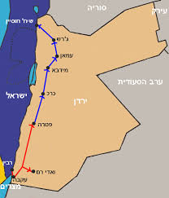
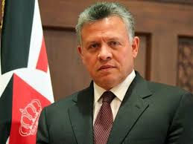
סיור יפית/ירדן

Slide 11
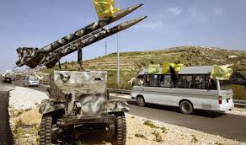
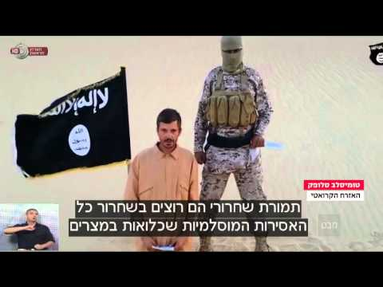
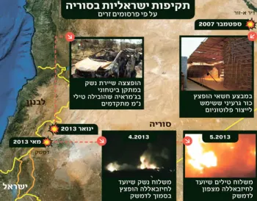
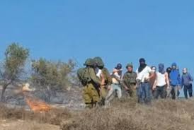
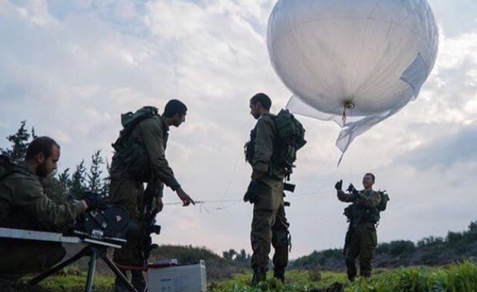
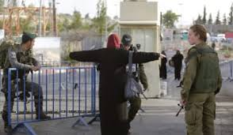
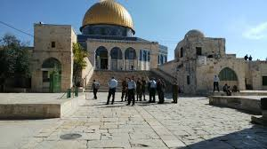
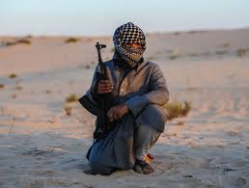
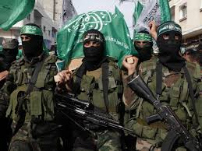
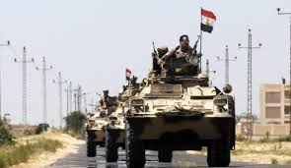
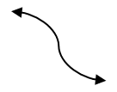
סיורים: צפון, איו"ש וי-ם, דרום

Slide 12
סיורים
סיור מוסד, אמ"ן, משטרה, שב"כ
הכרות עם הארגון
חשיפה לאסטרטגיה של הארגון ומענה לאיומים
הכרות עם העשיה בתחום הטכנולוגי והסייבר
הכרות עם דילמות ומתחים בעשיה

Slide 13
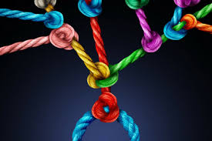
הגנה לאומית – עונה אינטגרטיבית
יתירות
הרצאות בכירים
פרויקט גמר סיוע בתחום הגנ"ל
סיור ארה"ב הגנ"ל+עולם דיגיטלי
קורס / סמינר
סיורים
ומה עוד?
תחקיר תחומי

